Slide 1
Принципы проектирования программного обеспечения
группа 5030102/30002
студенты:
Суханов Ф.А
Санин Д.Д

Slide 2
Введение
В рамках настоящего выступления будут рассмотрены фундаментальные принципы проектирования программного обеспечения, применяемые в разработке на языке Java.
Поскольку принципы SOLID были подробно изучены ранее, акцент будет сделан на дополнительных, но не менее значимых концепциях.

Slide 3
Структура доклада
1.Принципы модульного проектирования
- Высокая связность (High Cohesion)
- Слабое зацепление (Low Coupling)
2.Принципы проектирования пакетов и компонентов
- Устойчивость пакетов
- Направление зависимостей
3.Прагматичные принципы разработки
- DRY
- KISS
- YAGNI
- Закон Деметры

Slide 4
Принцип высокой связности
Связность — метрика, характеризующая степень фокусировки элементов класса (или модуля) на выполнении единой логической задачи.
- Высокая связность свидетельствует о корректном распределении ответственности: класс решает чётко определённую задачу.
- Низкая связность является индикатором нарушения принципа единой ответственности: класс реализует разнородную функциональность, что усложняет его сопровождение и тестирование.

Slide 5
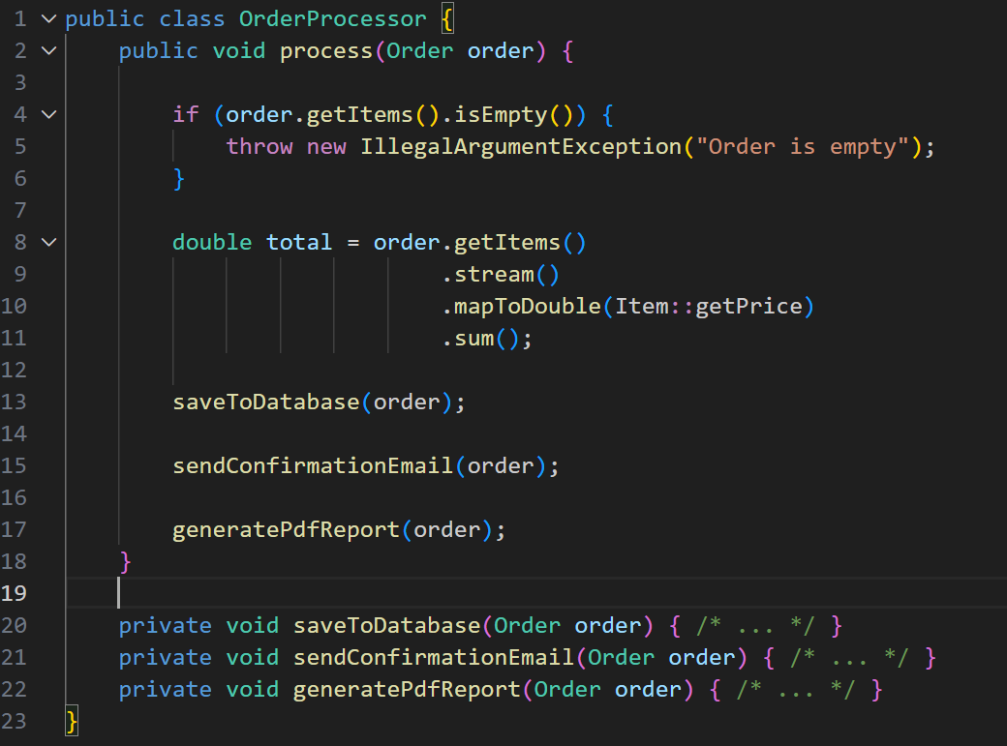
Пример с нарушением принципа (низкая связность)

Slide 6
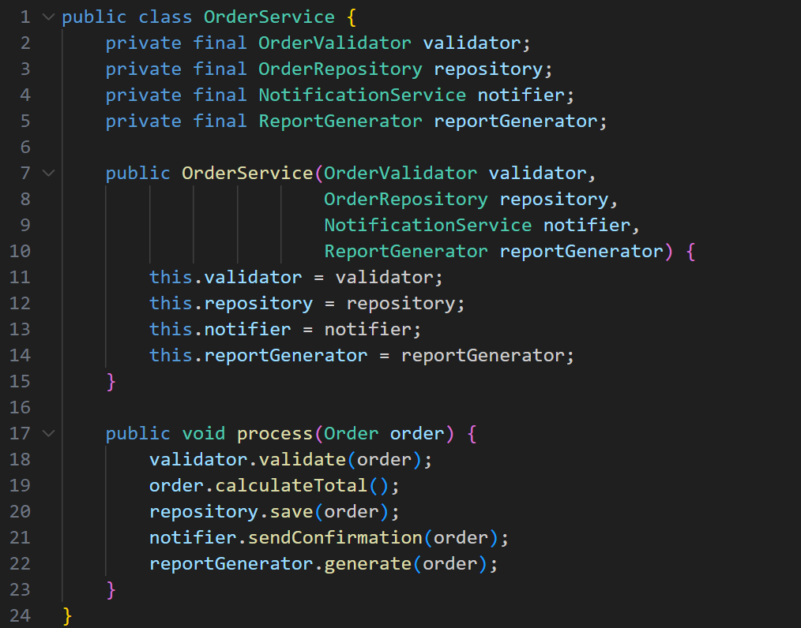
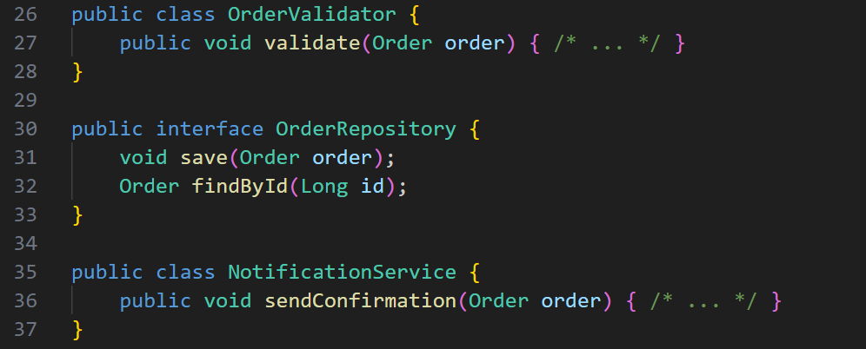
Пример корректной реализации
Пример корректной реализации

Slide 7
Принцип слабого зацепления
Зацепление — метрика, характеризующая степень взаимозависимости между классами или модулями.
- Слабое зацепление достигается через взаимодействие по контрактам (интерфейсам), что минимизирует взаимные знания о внутренней реализации.
- Сильное зацепление возникает при использовании конкретных реализаций и ведёт к каскадным изменениям при модификации системы.

Slide 8
Принципы проектирования пакетов
- Абстрактные (неустойчивые) пакеты
Содержат интерфейсы и абстрактные классы, редко подверженные изменениям.
Пример: javax.servlet.* (интерфейсы Servlet, ServletRequest)
- Конкретные (устойчивые) пакеты
Содержат реализации, которые могут изменяться относительно часто.

Slide 9
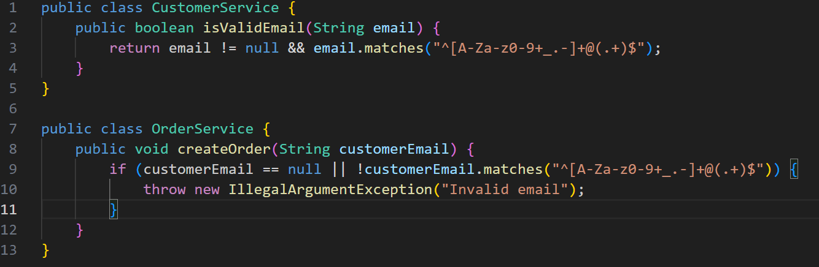
Прагматичный принцип DRY
Пример нарушения принципа:

Slide 10
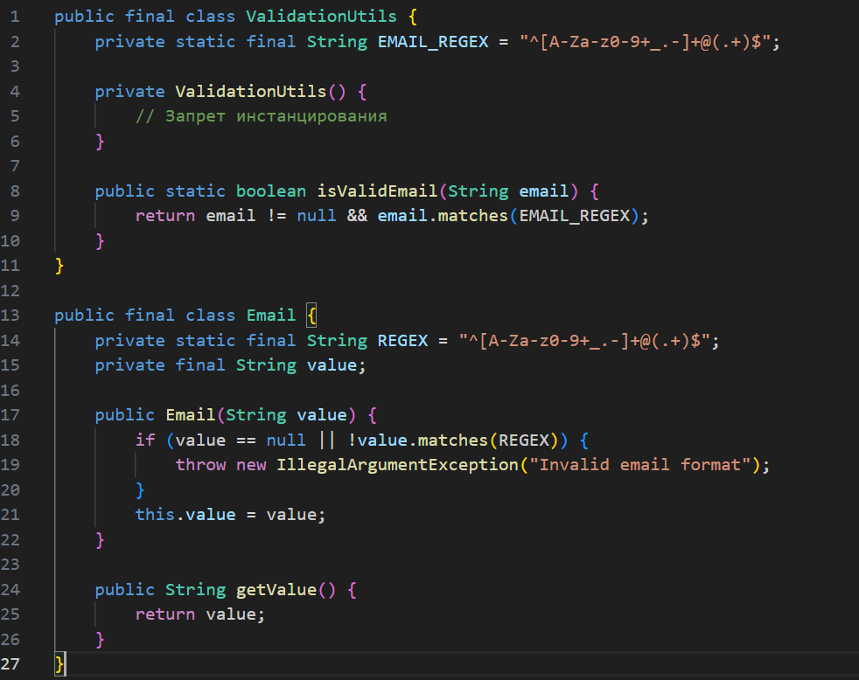
Корректная реализация

Slide 11
Дополнительные прагматичные принципы
Принцип KISS (Keep It Simple, Stupid)
Требует выбора наиболее простого и очевидного решения задачи. Избыточные абстракции, созданные "на перспективу", усложняют понимание системы.
Принцип YAGNI (You Ain't Gonna Need It)
Запрещает реализацию функциональности, отсутствующей в текущих требованиях. Разработка "на вырост" приводит к увеличению сложности кодовой базы без реальной необходимости.

Slide 12
Дополнительные прагматичные принципы
Закон Деметры (Law of Demeter / Principle of Least Knowledge)
Ограничивает область знаний объекта: метод должен взаимодействовать только с:
1.Параметрами, переданными в метод
2.Собственными атрибутами
3.Объектами, созданными внутри метода
4.Непосредственно связанными компонентами

Slide 13
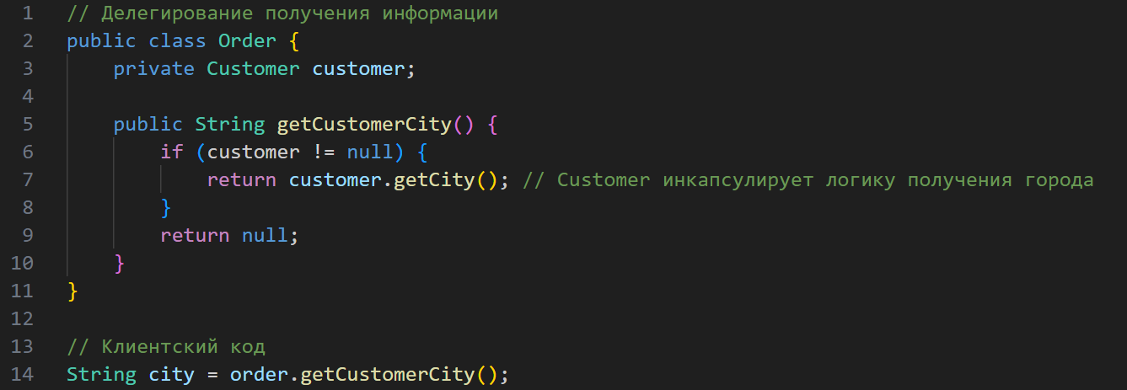
Закон Деметры
Нарушение закона Деметры:
Корректная реализация:

Slide 14
Заключение
Ключевые выводы:
1.Принципы модульного проектирования
oВысокая связность и слабое зацепление являются базисом для создания сопровождаемых систем.
2.Принципы пакетного проектирования
oКорректное распределение зависимостей между устойчивыми и неустойчивыми компонентами повышает стабильность архитектуры.
3.Прагматичные принципы
oDRY, KISS, YAGNI и Закон Деметры служат практическими ориентирами в повседневной разработке.

